Slide 1
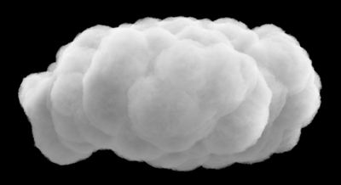
ملابسي

Slide 2
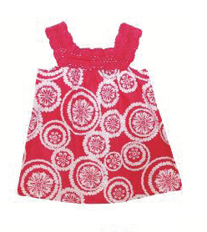
في الشتاء يشتد البرد فنرتدي الملابس الثقيلة في الصيف يشتد الحرّ فنرتدي الملابس الخفيفة
الوحدة
4
مسكني
ملابسي

Slide 3
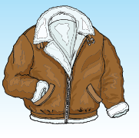
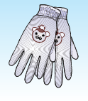
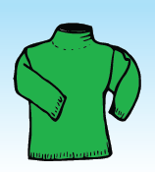
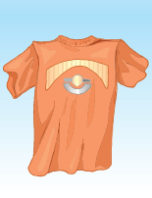
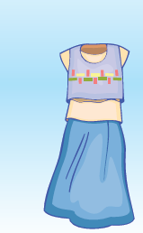
نشاط ١
ميّزي ملابس الشتاء بدائرة
الوحدة
4
مسكني
ملابسي

Slide 4
نشاط 1
الوحدة
4
مسكني
ملابسي
ارتداء الملابس الخفيفة في فصل الشتاء يؤدي إلى الإصابة بنزلات البرد و الإنفلونزة و الزكام
ارتداء الملابس الثقيلة في فصل الصيف يؤدي إلى التعرق و الشعور بالحر

Slide 5
تجدنا في جوجل

Slide 6
تواصل
الوحدة
4
أ
ما رأيك في العبارة الآتية مع التعليل :
ب
تشتري أروى الملابس الجديدة كل أسبوع .
مسكني
ملابسي
ج
هذا التصرف خاطئ لأن فيه إسراف و إضاعة للمال من غير حاجة .

Slide 7
نشاط 2
صور لبعض من ملابس الشتاء :
الوحدة
4
مسكني
ملابسي

Slide 8
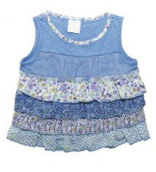
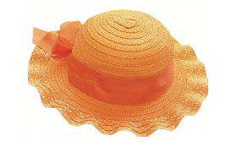
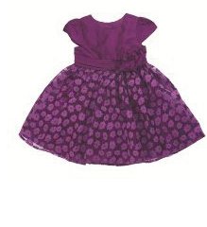
نشاط 2
صور لبعض من ملابس الصيف:
الوحدة
4
مسكني
ملابسي

Slide 9
التفكير الإبداعي :
الوحدة
4
أ
نحتفظ بملابس البرد بعد انتهاء فصل الشتاء في أكياس مفرغة من الهواء ثم تضعها داخل الخزانة أو حقيبة الملابس
أ
عزيزي الأب/الأم أرشد ابنتك إلى مراعاة الحشمة و الذوق العام عند اختيارها لملابسها
مسكني
أ
بنيتي عند اختيارك لملابسك تجنبي اللباس غير المحتشم أو الألبسة التي تحمل صوراً أو رسومات أو عبارات تسيء إلى الذوق العام
ملابسي

Slide 10
إرشادات عامة
الوحدة
4
ادعي الله بدعاء لبس الثوب الجديد عند ارتدائه
تصدقي بالملابس الفائضة على المحتاجين
2
4
مسكني
ملابسي
1
3
3
أشكري الله عز و جل على نعمة الملابس
اختاري الملابس المناسبة لسنّك
احرصي على نظافة ملابسك ولا تنسي تعليق ملابسك بعد خلعها

Slide 11
انتهى الدرس

Slide 12
جميع الحقوق محفوظة لموقع حلول اون لاين يحق لك الاستخدام والتعديل عليها كما تشاء لكن يحرم بيعها او نشرها في المواقع الاخرى

